Slide 1

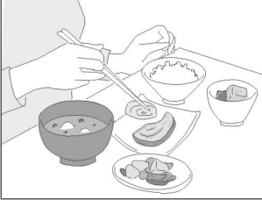
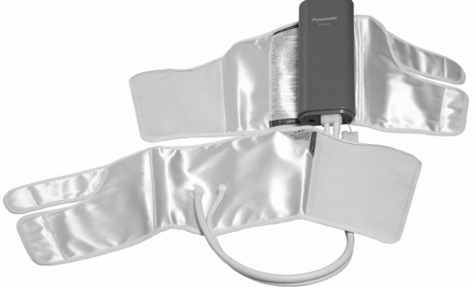
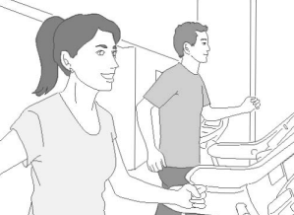

第１２課
私の健康法
NGUYEN CUONG

Slide 2


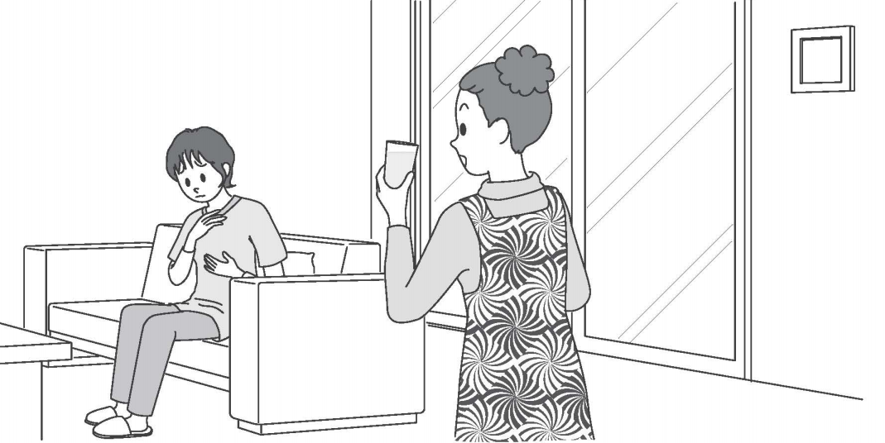
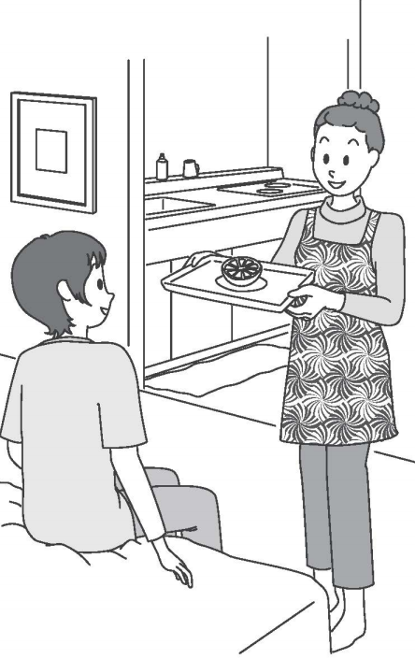
第１２課
体調不良

Slide 3
Tôi muốn đi đến Đại sứ quán ấy mà, vậy tôi nên đi như thế nào ạ?
大使館へ行きたいんですが、どうやって行ったらいいですか。
Nước máy không chảy ra ấy mà, tôi nên làm thế nào bây giờ?
水道の水が出ないんですが、どうしたらいいですか。
Ｖたらいいですか。
XIN LỜI KHUYÊN
“tôi nên làm gì”
Ｖたらどうですか。
ĐƯA RA LỜI KHUYÊN, ĐỀ XUẤT
“hay là làm thế này đi?”
Ａ：「Ｂさん、どうしたんですか。」
Ｂ：「ビールを飲みすぎて、今、頭が痛いんです。」
Ａ：「そうですか。……
早く帰ってください。
Sao bạn không về sớm đi?
早く帰ったほうがいいですよ。
早く帰ったらどう（ですか）。
Bạn hãy về sớm đi.
Bạn nên về sớm đi.
Hay là bạn về sớm đi?

Slide 4
Hôm qua tôi ngủ có 3 tiếng. Bây giờ rất mệt.
Ａ：
きのう３時間だけ寝ました。今、とても疲れています。
……
Ｂ：
すぐ部屋に帰って、寝たらどうですか。
Kỳ thi tuần trước tổi chỉ làm được có một tý. Buồn quá.
Ａ：
先週の試験は少ししかできなかったんです。さびしいです。
もう一度試験を受けてみたらどうですか。
Ｂ：
……
Sáng nay tôi ăn những 5 bát cơm. Bây giờ đau bụng quá.
Ａ：
今朝ご飯を５杯も食べました。今、おなかが痛いです。
Ｂ：
……

Slide 5
Hay là bạn thử thí nghiệm với phương pháp khác xem?
ほうほう じっけん
別の方法で実験してみたらどうでしょうか。
Hay là bạn thử uống một chút rượu xem. Cảm giác trong người sẽ khá hơn đấy.
少しお酒を飲んでみたらいかがですか。
気分がよくなりますよ。
Tôi đã được thầy khuyên rằng hay là thử đi du học Mỹ xem thế nào.
すす
アメリカに留学してみたらどうかと先生に勧められた。

Slide 6
Ｖて、Ｖ
Mẫu câu thể hiện trạng thái thực hiện hành động
“làm gì trong trạng thái ntn”
Ｖないで、Ｖ
(1) Tôi đang đứng.
(2) Tôi đang nói chuyện.
Xác định trạng thái để thành lập hành động ở vế sau.
わたしは 立っています。
わたしは 話しています。
(1) Tôi đã không xem sách hướng dẫn.
(2) Tôi đã lắp ráp linh kiện.
(1) + (2)
Tôi đang đứng nói chuyện.
Tôi đang ???
マニュアルを見ませんでした。
部品を 組み立てました。
(1) + (2)
わたしは 立って、話しています。
Tôi đã lắp ráp linh kiện mà không xem sách hướng dẫn.
マニュアルを 見ないで、部品を 組み立てました。
(1) Tôi đang đeo kính.
(2) Tôi đang đọc báo.
眼鏡を かけています。
新聞を 読んでいます。
(1) Tôi không ăn sáng.
(2) Tôi (sẽ) đi làm.
(1) + (2)
朝ご飯を 食べません。
会社へ 行きます。
Tôi đang đeo kính đọc sách.
(1) + (2)
わたしは 眼鏡を かけて、新聞を 読んでいます。
Tôi đi làm mà không ăn sáng.
朝ご飯を 食べないで、会社へ 行きます。

Slide 7
Bạn có biết người đang ngồi đọc báo ở đằng kia không?
あそこで 座って、新聞を 読んでいる人を 知っていますか。
Bạn đã bao giờ ngủ lại nhà bạn bè mà không liên lạc với bố mẹ chưa?
両親に れんらくしないで、友だちの家に とまったことが ありますか。
Từ tháng 1 năm 2009, khi tham gia giao thông, phải đội mũ bảo hiểm (khi) lái xe máy.
２００９年１月から、交通に 参加する時、
ヘルメットを かぶって、
バイクを 運転しなければ ならなく なりました。

Slide 8
Chủ Nhật tôi không đi đâu mà ở nhà xem tivi.
日曜日、どこも 行かないで、家で テレビを 見ます。
Tôi không về ký túc xá mà ngủ lại tại nhà bạn bè.
りょうへ 帰らないで、友だちの 家に とまりました。
Tôi không đi xe buýt mà đi bộ đến công ty.
バスに 乗らないで、歩いて 会社へ 行きます。
Chọn 1 trong 2

Slide 9
Ý nghĩa:
Phán đoán một cách khách quan dựa trên những thông tin nghe được, thấy được. Rằng thông tin đó không phải chỉ là tưởng tượng mà là có căn cứ. Độ chính xác khá cao.
Kết hợp:
Kết hợp với dạng thường của các loại từ. Riêng DANH TỪ và TÍNH TỪ ĐUÔI Na bỏ だ
Dạng từ:
Là một tính từ đuôi [i]
この店の料理はおいしいです。
Trông
có vẻ
この店の料理はおいしそうです。
Nghe nói
この店の料理はおいしいそうです。
Hinh như #1
この店の料理はおいしいようです。
Hinh như
#2
この店の料理はおいしいみたいです。
Nghe như
この店の料理はおいしいらしいです。

Slide 10
よ
う
だ
どうろ ぬ ふ
道路が濡れているね。きのう、雨が降ったらしい。
ようだ。
その話は、どうやら事実らしい。
のようだ。
じじつ
くん けっこん
そ
う
だ
先生の話によると、ラム君は花子さんと結婚したらしい。
そうだ。
てん き よ ほう
天気予報によると、今日は雨が降るらしい。
そうだ。
すずき
手紙によると、鈴木さんは元気らしい。
だそうだ。

Slide 11
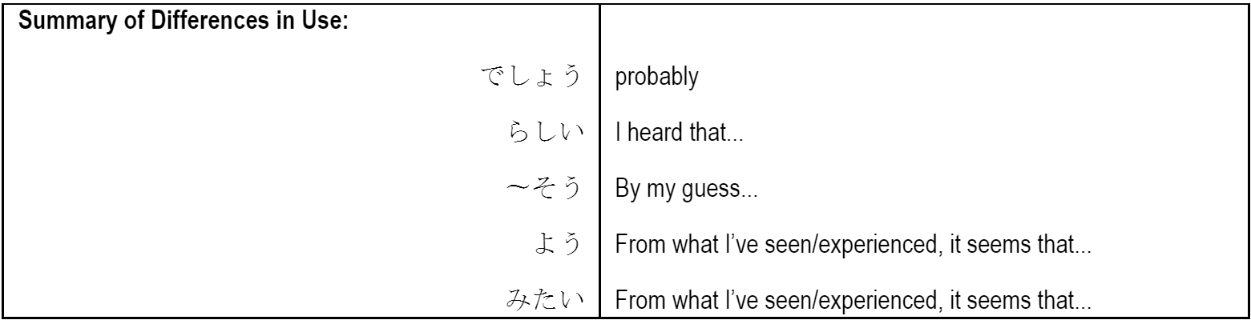
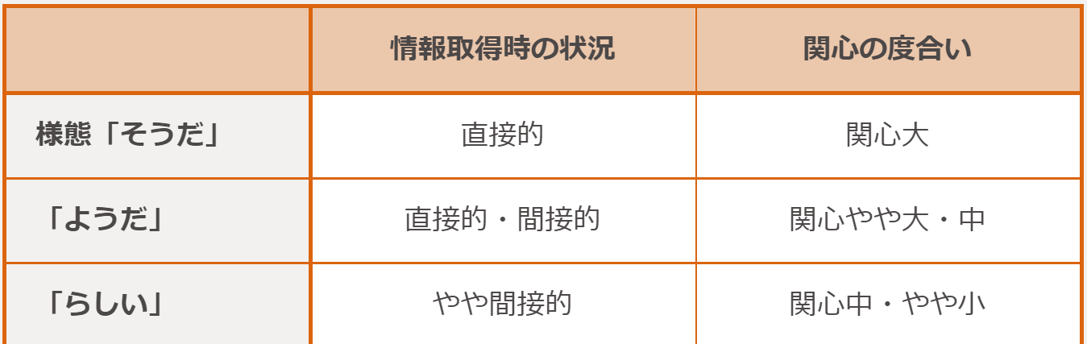
Hoàn cảnh khi tiếp nhận thông tin
Mức độ quan tâm
Trực tiếp
Quan tâm nhiều
Trực tiếp – Gián tiếp
Quan tâm vừa và hơi nhiều
Hơi gián tiếp
Quan tâm vừa và hơi ít

Slide 12


「よう」、「みたい」、「そう」、「らしい」
か ぜ ねつ
風邪を引いて熱があるので、
私は今日会社に＿＿＿＿＿。
A）行けるらしくないです
B）行けそうもありません
C）行けないらしいです
D）行けるようではありません
たから あ
こ ども たち
宝くじが当たった。＿＿＿、うれしいなあ。
A）夢らしい B）夢のようだ
C）夢そうだ D）夢だそうだ
子供達が＿＿＿＿＿＿＿遊んでいます。
A）楽しそうに B）楽しいよう
C）楽しいらしく D）楽しいそうに
ゆめ

Slide 13
「よう」、「みたい」、「そう」、「らしい」
あの建物はおもしろいね。小鳥＿＿＿。
A）なようだね B）ならしいね
C）みたいだね D）だそうだね
デミさんの話では、
オーストラリアの一月は夏＿＿＿。
A）そうです B）だそうです
C）のようです D）らしいそうです

Slide 14

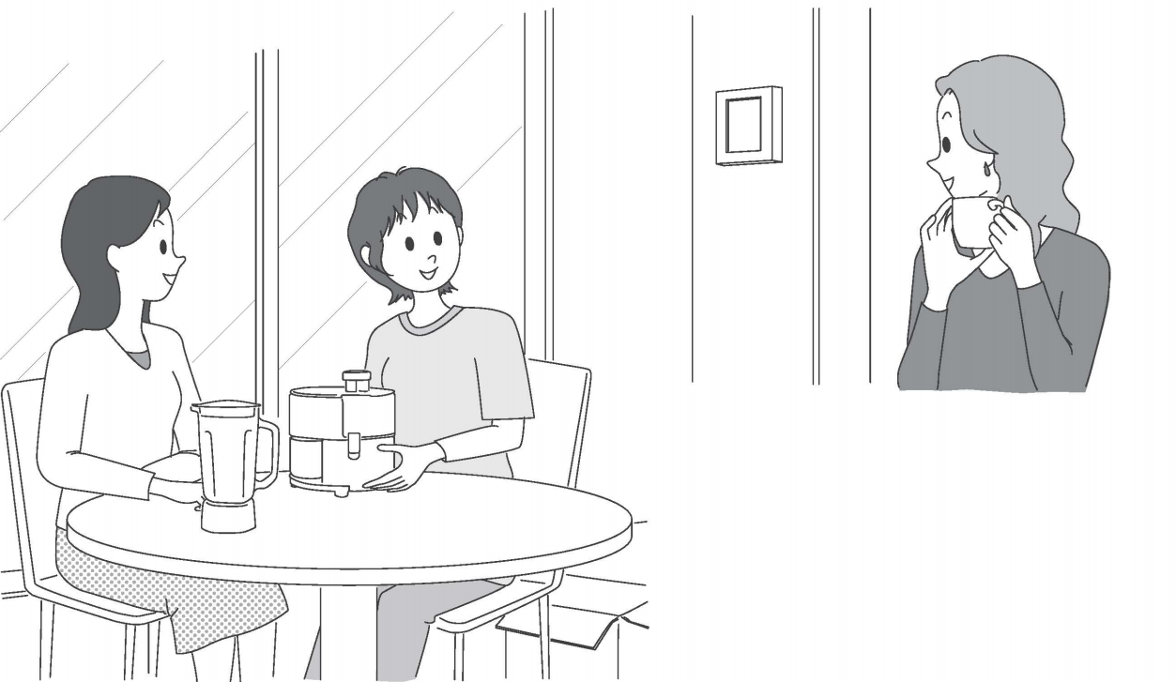
第１２課
毎日、元気に！

Slide 15



MẪU CÂU THỂ HIỆN MỤC ĐÍCH, TÁC DỤNG với trợ từ [に]
Ｎ(Danh động từ) ＋ に
Ｖ(Danh từ hóa) ＋ に
Kéo dùng để làm gì?
はさみは なにをするのに 使いますか。
はさみは なにをするために 使いますか。
Kéo dùng để cắt giấy.
はさみは 紙を切るために 使います。
はさみは 紙を切るのに 使います。
Cái kim từ điển này có ích cho việc học tiếng Nhật.
この電子辞書は 日本語の勉強に 役に立ちます。
Hộ chiếu cần thiết để đi nước ngoài.
パスポートは 外国へ行くのに 必要です。

Slide 16
MẪU CÂU THỂ HIỆN MỤC ĐÍCH, TÁC DỤNG với trợ từ [に]
ĐẶC ĐIỂM & LƯU Ý
Kết hợp với DT để thể hiện mục đích, tác dụng…
Mức độ thể hiện mục đích nhẹ hơn 「ために」
Vế trước thể hiện mục đích với động từ ý chí Vế sau có thể là TÍNH TỪ, ĐỘNG TỪ TRẠNG THÁI
Những ĐỘNG TỪ, TÍNH TỪ hay được dùng ở vế sau:
使う、役に立つ、かかる、要る
いい、便利、必要

Slide 17
Con dao to này dùng để cắt thịt.
この大きいナイフは 肉を切るのに 使います。
Chữ Hán học ở kỳ học này rất cần thiết cho việc học chuyên môn.
今学期で習う漢字は 専門の勉強に 必要です。
こんがっき なら かんじ せんもん ひつよう
Tôi nghĩ cái đồng hồ này mất 1 tuần để sửa.
この時計は直すのに 1週間かかると思います。
なお
Quán giải khát này yên tĩnh nên rất tốt/ thích hợp để nói chuyện.
この喫茶店は静かなので、話すのに いいです。
きっさてん
しず

Slide 18
Ｖる／Ｖない
ようにする
Thể hiện sự nỗ lực, chuẩn bị, lo nghĩ, cố gắng để đạt được hoặc không cho đạt được hành động mục đích (ở vế trước)
Động từ「する」có thể biến đổi ở nhiều dạng với ý nghĩa khác nhau:
「する」→ sẽ làm như thế
「した」→ đã làm như thế
「している」→ làm như thế thành thói quen
マンガが読めるようになりました。
Thay đổi, chuyển biến
マンガを読むようになりました。
マンガを読むようにしてください。
Nhắc nhở
thường xuyên
マンガを読まないようにしてください。
マンガを読むようにしています。
Cố gắng, chú tâm
(thói quen)
マンガを読まないようにしています。

Slide 19
Tôi đang cố gắng làm sao xem các chương trình TV nói tiếng Anh.
できるだけ英会話のテレビを見るようにしています。
Tôi đặt 2 cái đồng hồ báo thức vào ngày thi, cố gắng làm sao không ngủ quên.
め ざ
試験日には、目覚まし時計を２台セットして、
寝坊しないようにしました。
ねぼう
Tôi đang cố gắng làm sao không ăn các món ăn nhiều dầu mỡ.
油っぽい料理は食べないようにしています。
Tôi cắt thịt nhỏ ra, cố gắng làm sao để bọn trẻ cũng có thẻ ăn được.
肉を小さく切って、子供でも食べられるようにしています。

Slide 20
Kế hoạch là / Được quyết định là sẽ…
中国の支社に転勤することになります。
中国の支社に転勤することになりました。
Ｖる／Ｖないことになる
中国の支社に転勤することになっています。
KẾ HOẠCH
QUY ĐỊNH
Tôi quyết định là sẽ…
明日から、毎日ジョギングすることにします。
QUYẾT TÂM
QUYẾT Ý
Ｖる／Ｖないことにする
明日から、毎日ジョギングすることにしました。
明日から、毎日ジョギングすることにしています。

Slide 21
Tôi quyết tâm hàng ngày nhất định sẽ viết nhật ký.
かなら にっき
私は毎日必ず日記を書くことにしています。
Tôi quyết tâm không uống cà-phê buổi tối.
夜はコーヒーを飲まないことにしています。
Nào mình cùng quyết tâm từ giờ không ăn đồ ngọt.
これからあまい物を食べないことにしましょう。
Tôi đã quyết định là hôm nay sẽ không đi đâu cả mà ở nhà học bài
今日はどこへも行かないで、勉強することにしました。

